Slide 1


D’EVELOPPEMENT D’UNE APPLICATION WEB POUR LA GESTION DES SOUTENANCES DES THESES
SOUTENANCE DE FIN D’ETUDES
Soutenu par:
Dbibih Chaima
Mahfoudi Yahya
Membres du Jury :
MR. Airaj Mohammed
Année 2019 – 2020

Slide 2
Plan
1
Etude Préliminaire
2
Analyse et conception
3
Architecture et technologies
4
Réalisation
5
Conclusion
1 / 22

Slide 3
Etude Préliminaire
Conception
Architecture
Réalisation
Conclusion
Objectifs
Automatiser le processus des soutenances des thèses, en accompagnant tous les acteurs impliqués dans ce processus, en allant de la phase de l’inscription jusqu'au jour de la soutenance
l’échange de l’information et de la communication entre les doctorants et les encadrants, le contrôle, le suivi et l’évaluation des mémoires
1
Assurer une partie de paramétrage qui intégrera la gestion des soutenances, la gestion des encadrants, et la gestion des doctorants.
2
2 / 22

Slide 4
Etude Préliminaire
Conception
Architecture
Réalisation
Conclusion
Etudes
Les acteurs
Le Doctorant
L’administrateur
L’Encadrent
Le doctorant s’inscrit dans le site et attend la confirmation de l’administrateur qui lui permet de s’authentifier pour avoir la possibilité de poster ses documents et consulter les informations sur sa soutenance
L’administrateur c’est l’acteur charger de la gestion des doctorants et valide leur possibilité de passer les soutenances, la gestion des directeur de thèse, la gestion des soutenances, la gestion des profils de chaque utilisateur, ainsi que l’affectation des rapports de thèses aux rapporteurs, les jurys aux soutenances, et mentionne leur avis sur le travail réaliser.
Chaque encadreur peut consulter les documents de ses doctorants ,et les informations sur leur soutenance.
3 / 22

Slide 5
Etude Préliminaire
Conception
Architecture
Réalisation
Conclusion
Etude
Les besoins fonctionnelles
L’Administrateur effectue la gestion (la gestion des structures de recherches, des doctorants, des directeurs, des rapporteurs, des jurys et des soutenances)




✴
✶




⧫



Le Doctorant est le responsable de ses propres documents (thèses, articles…)
○




·

○
Le Directeur de Thèse et l’Administrateur de l’application ont le droit de consulter Les documents du doctorant (en accédant à son profil)
4 / 22

Slide 6
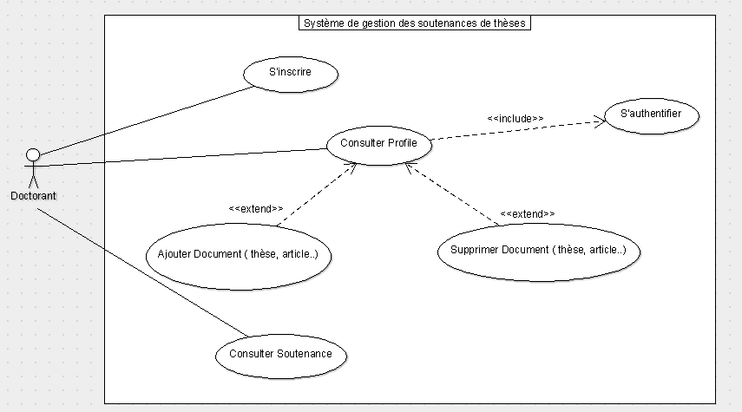
Etude Préliminaire
Conception
Architecture
Réalisation
Conclusion
Diagramme de cas d’utilisation
Diagramme de cas d’utilisation du Doctorant
5 / 22

Slide 7
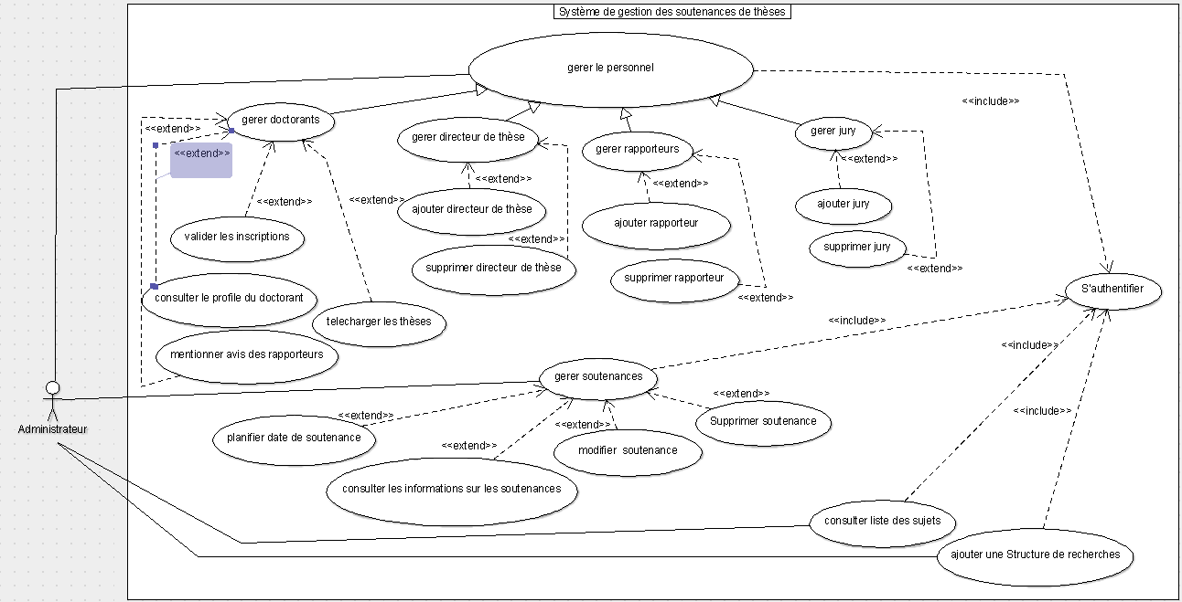
Etude Préliminaire
Conception
Architecture
Réalisation
Conclusion
Diagramme de cas d’utilisation
Diagramme de cas d’utilisation d’Administrateur
6 / 22

Slide 8
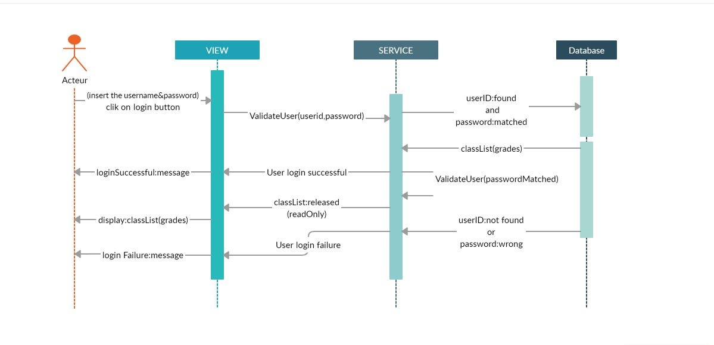
Etude Préliminaire
Conception
Architecture
Réalisation
Conclusion
Diagramme de séquence
Diagramme de séquence d’Authentification
7 / 22

Slide 9
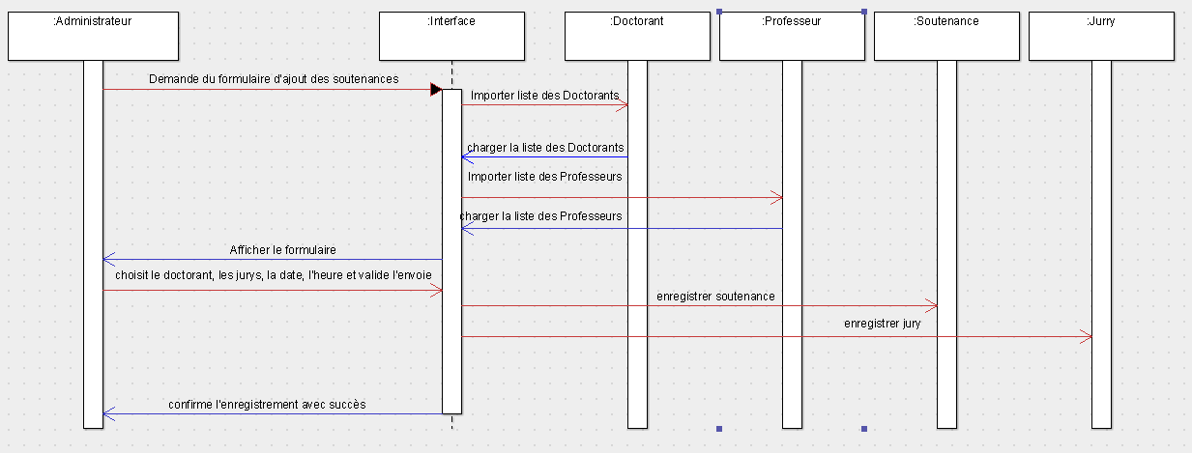
Etude Préliminaire
Conception
Architecture
Réalisation
Conclusion
Diagramme de séquence
Diagramme de séquence d’Authentification
8 / 22

Slide 10
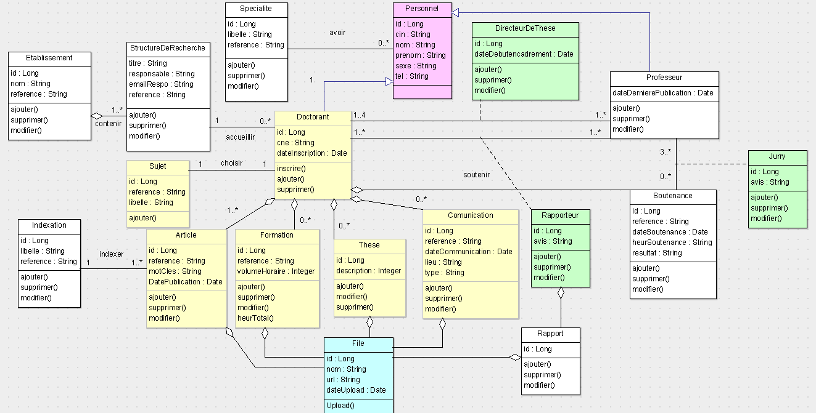
Etude Préliminaire
Conception
Architecture
Réalisation
Conclusion
Diagramme de Class
9/ 22

Slide 11









Etude Préliminaire
Conception
Architecture
Réalisation
Conclusion
Architecture logique
VIEW ET CONTROLLER
Model
SPRING REST API
Spring Boot
Spring Data
VIEW
(HTML+
CSS)
CONPONENT
TYPESCRIPTS
SERVICE
TYPESCRIPTS
HTTP Request
HTTP Response
MODELE
Entity
10/ 22

Slide 12
Etude Préliminaire
Conception
Architecture
Réalisation
Conclusion
Technologies et Outils
1. Réalisation
2. Outils
3. Intégration
4. Sécurité/documentation
Spring Rest Api
Spring Boot
Spring Data
Angular
Eclipse
wampp
Web Storme
ArgoUml
Git
Maven
SonarLint
JWT
Spring Security
Swagger
18 / 22

Slide 13
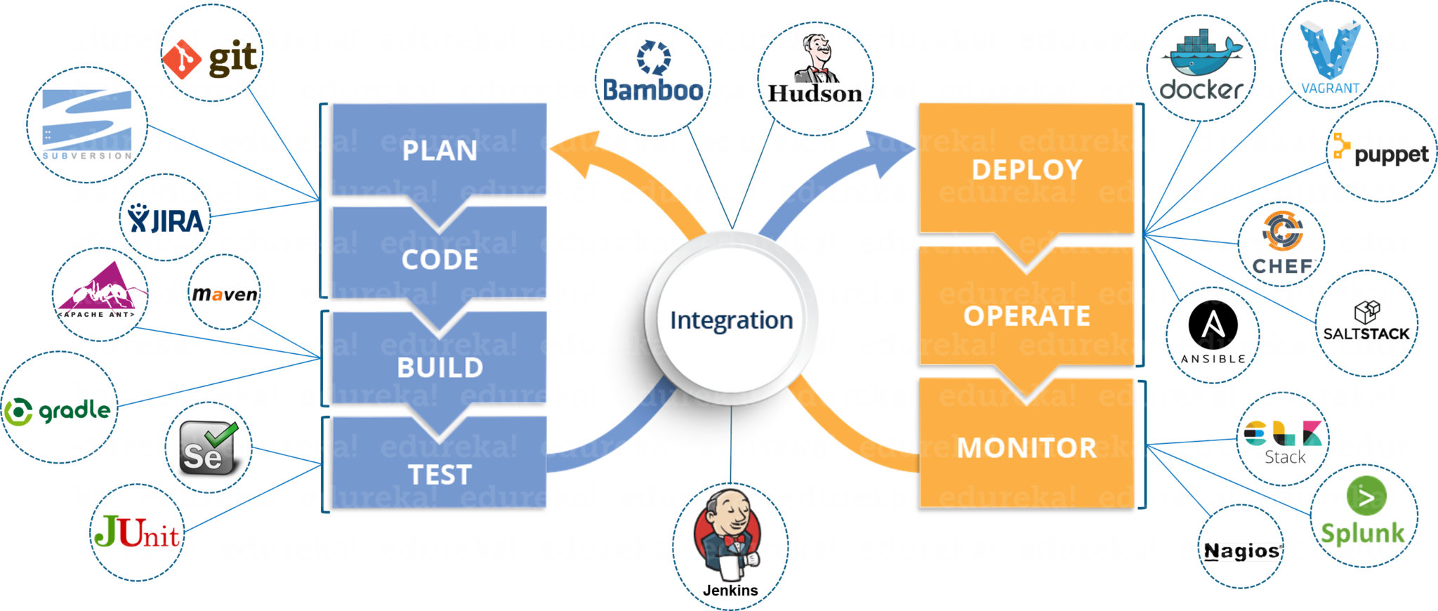
Organisme
Contexte Générale
Conception
Architecture
Réalisation
Conclusion
Intégration Continue
est un ensemble de pratiques utilisées en génie logiciel consistant à vérifier à chaque modification de code source que le résultat des modifications ne produit pas de régression dans l'application développée.
18 / 22

Slide 14
Organisme
Contexte Générale
Conception
Architecture
Réalisation
Conclusion
Visualisation graphiques
19 / 22

Slide 15
Organisme
Contexte Générale
Conception
Architecture
Réalisation
Conclusion
Objectifs et Résultats
21 / 22

Slide 16
Organisme
Contexte Générale
Conception
Architecture
Réalisation
Conclusion
Bilan personnel & professionnel
Le projet a été un vrai challenge pour nous pour appliquer tous ce qu’on a étudié dans un projet similaire aux projets réels, et constitue un vrai portail au monde professionnel.
Perspectives
Penser à sécuriser l’application en utilisant JWT et Spring security.
21 / 22

Slide 17
Merci pour votre attention

